Slide 1
WEB-застосування проведення тематичних дискусій та on-line опитувань
Ващенко Ю.О ІП-52
Керівник Крамар Ю.М.

Slide 2
Актуальні проблеми
Наші дні багаті інформаційними деталями, проте часу на дискусії «наживо» не так багато
Дискусії не завжди зручні для кінцевого читача
Дискусії не завжди є конструктивними
Вивчення статистичної картини прихильності до того чи іншого варіанту рішення не зручне при одному лише обговорені
Інколи важко знайти обговорення цікавої для себе теми

Slide 3
Рішення
Рішенням проблеми є комунікаційна модель, яка
Враховує потреби як автора чи коментатора так і інших користувачів
Має користувацький інтерфейс, що дає привід поглибитись в тему
Саморегулюється спільнотою

Slide 4
Принцип роботи
Весь інформаційний простір розділений на спільноти
Користувачі спільноти створюють статті, коментують статті
Коментарі мають деревовидну структуру - кожен коментар може стати приводом довгого обговорення, але іншим коментарям не заважає
Статті та коментарі оцінюються іншими користувачами
Коментарі з вищою оцінкою потрапляють вище, найкращі відображаються після посту
Пости можуть мати теги, що відповідають інформаційному змісту
Відповідно до улюблених тегів та рейтингу пости відображаються користувачу
Стаття може містити опитування, що дають набір варіантів для вибору та статистку по вибраним пунктам

Slide 5
Архітектура
Мови програмування – F# (сервер), Typescript (Веб інтерфейс)
Мова СУБД - Postgres
Протоколи обміну даними - REST JSON (Між веб інтерфейсом та сервером)
Фреймворк веб інтерфейсу – React
Серверний фреймворк Giraffe

Slide 6
Безпека
Паролі користувачів через argon2
HTTPS
Якісна обробка даних та валідація між частинами системи

Slide 7
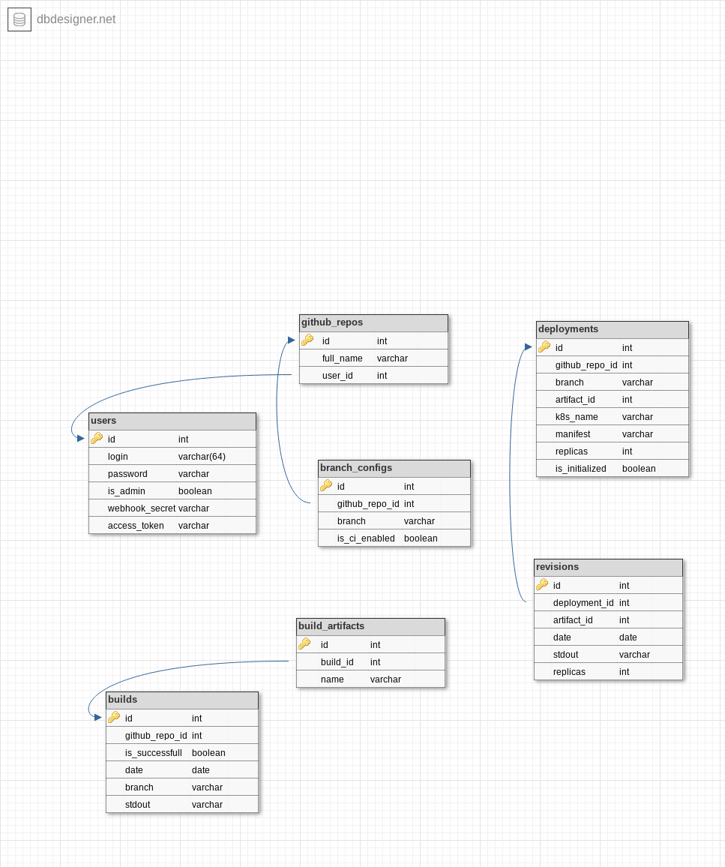

Slide 8
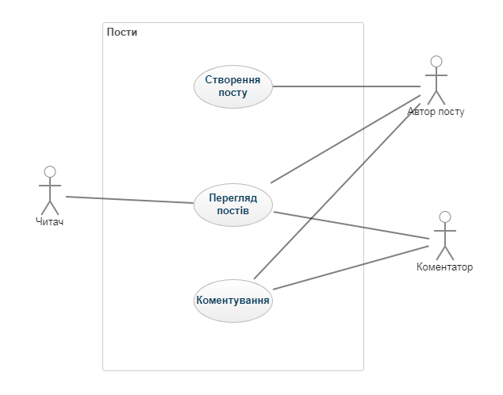
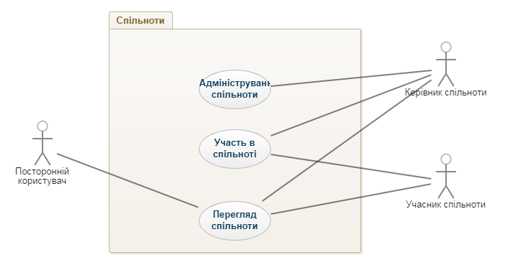
Приклад Варіантів використання

Slide 9
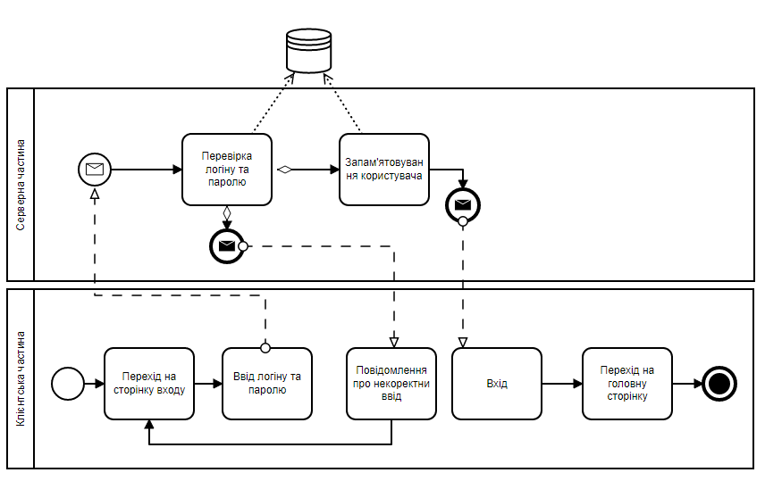
Приклади бізнес процесів

Slide 10
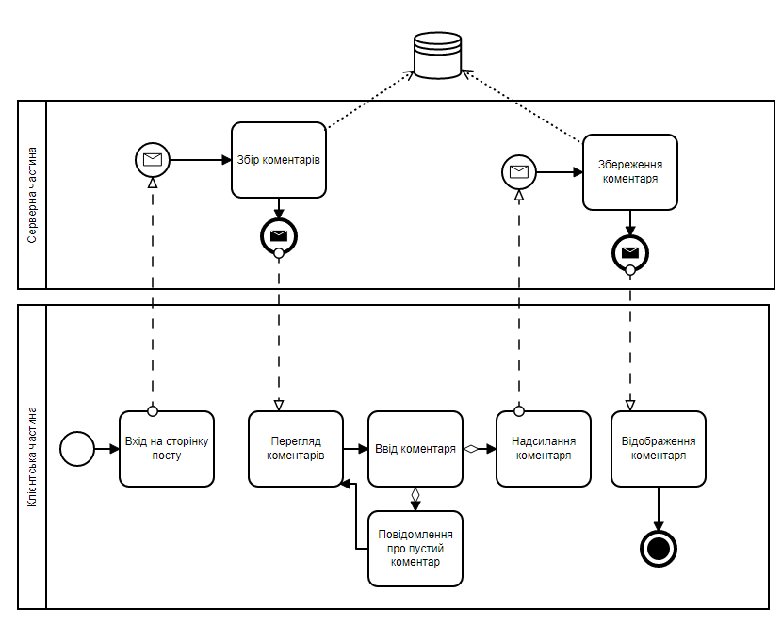

Slide 11
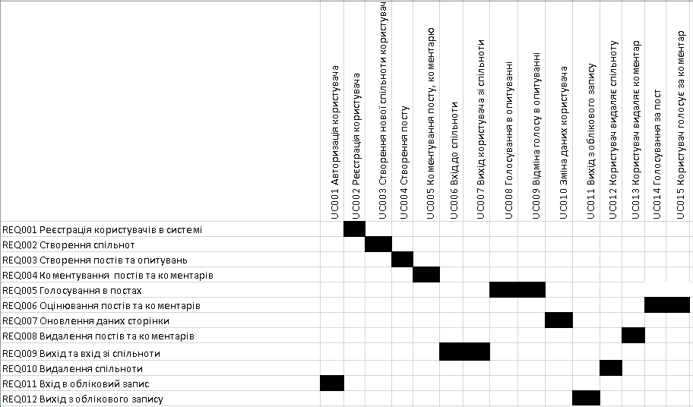
Матриця трасування

Slide 12
Аналоги
Reddit – загальна тематика
Habrahabr – професійна тематика, строга система рейтингу
Dou.ua – профейсійна тематика, додатковий функціонал

Slide 13
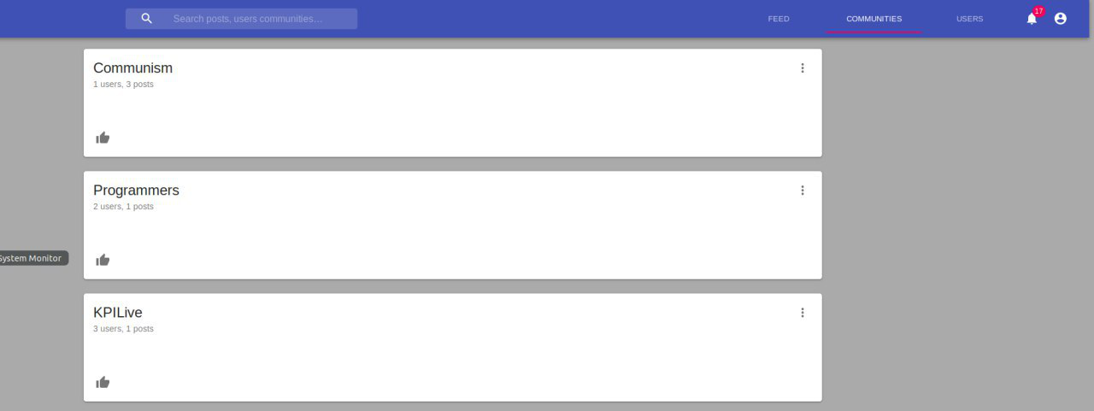
Зображення інтерфейсу

Slide 14
Висновки
Під час даної роботи було розроблено сервіс для онлайн дискусій та опитувань. Він призначений для всіх зацікавлених в будь-якій соціальній чи професійній темі та відіграє роль комунікаційного посередника в онлайн середовищі.
Розробка сервісу потребувала широкого застосування знань отриманих протягом навчального курсу та є результатом отриманих практичних навичок, аналізу, проектування та конструювання.
Сфера онайлн сервісів в комунікаційному середовищу стає все більш важливою, адже це є потребою сучасного суспільного розвитку.

Slide 15
Дякую за увагу!

